Slide 1
JTextPane
José Luis Lobera del Castillo

Slide 2

Temas a exponer
Definición y descripción general
Constructores
Herencia
Métodos mas comunes
Código de ejemplo
PyR

Slide 3
Jtextpane
public class JTextPane
extends JEditorPane
Este componente nos permite modificar el estilo del texto. Cada parrafo, linea o palabra puede contener un estilo logico propio que le dirá como actuar.
Nos permite añadir componentes e imágenes como parte del texto.
Es lo mas cercano a un bloc de notas.

Slide 4
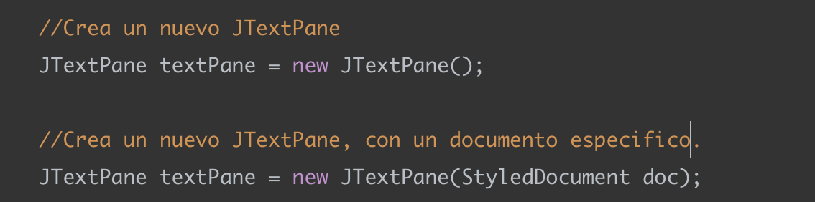
constructores

Slide 5
Herencia
javax.swing.JComponent
setFont();
javax.swing.text.JTextComponent
javax.swing.JEditorPane
setPage();
javax.swing.JTextPane
setBackground();
setBorder();
getText();
setCaretPosition();
setSelectedTextColor();
setEditable();
getText();
setText();
getStyledDocument();
getStyle();
insert();
addStyle();

Slide 6
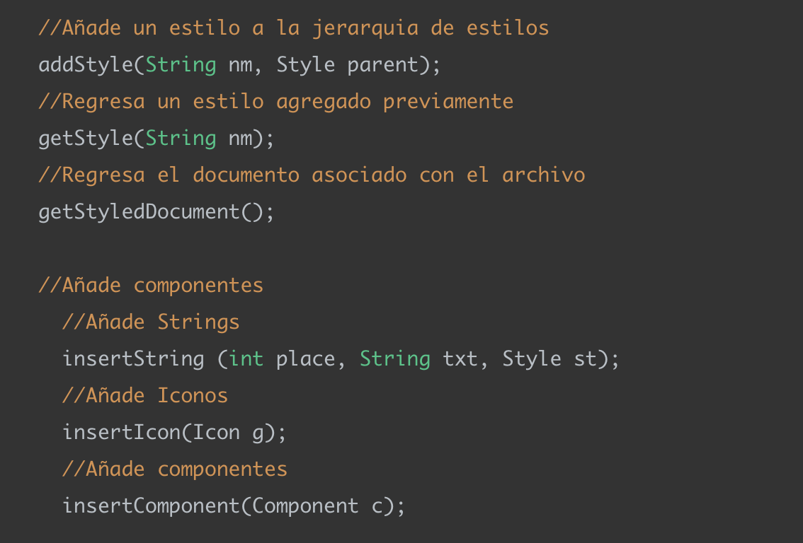
MÉtodos

Slide 7
librerias importantes
JTextPane
StyleConstants
BadLocationException

Slide 8
Fin de la presentacion
Proceder a codigo

